Slide 1
MDP课程回顾

Slide 2
马尔可夫属性P(St+1|St)=P(St+1|St,St-1…S1)
马尔可夫过程 S1,S2,…,Sn
加了个砝码，就是衰减因子
马尔可夫回报过程 (S, P, R, gamma)
马尔可夫决策过程 (S, P, R, gamma, A)

Slide 3


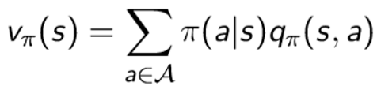
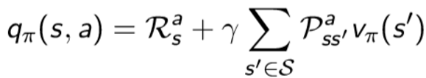
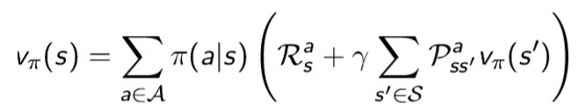
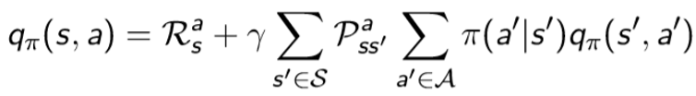
Value function量化R:
对于某一个policy π
Why? 既然π定了， 为什么是期望而不是确定之
Bellman expectation equation

Slide 4



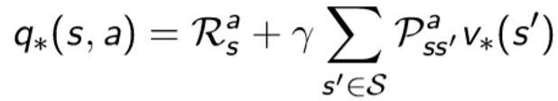


对于最优的policy π*
Why? 既然取最优π，为什么v函数是确定的，q函数是期望
Bellman optimality equation
概率P

Slide 5

最优policy π*
比较两个policy的好坏
定理：
对于马尔可夫决策过程：
一定存在一个policy，比所有其他的policy都好或同样好，
所有的最优policy都能达到最优value function

Slide 6

寻找最优policy
Iterative solution method
Value Iteration
Policy Iteration
Q-learning
迭代解法

Slide 7
基于动态规划的解法（Planning）
规划

Slide 8
内容
介绍
Policy 评价
Policy 迭代
Value 迭代

Slide 9
动态规划
动态：问题具有连续性
规划：优化
策略：把全局优化分割为子问题，进行优化（分治法）

Slide 10
动态规划的前提
能分解为子问题
子问题能继续分割，并能重用子问题已经求得的最优解
马尔可夫决策过程满足该两点前期：
Bellman方程
Value function可以重用

Slide 11
两类问题
Prediction
评价一个policy好坏
Control
预测最优的policy

Slide 12

评价Policy
问题：如何评价一个policy
解法：迭代使用bellman expectation function
同步更新：
对于每一次迭代（1，2，3.。。），更新每一个状态s, from
最终能够收敛

Slide 13
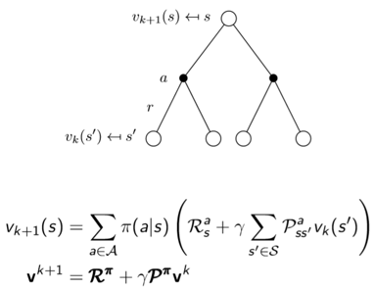
迭代Bellman expectation function 验证policy

Slide 14
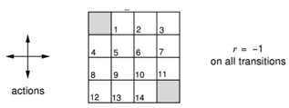
评价随机policy举例

Slide 15
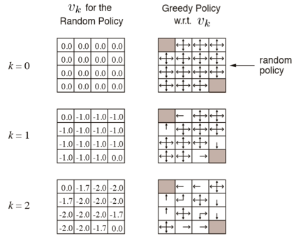
评价随机policy举例

Slide 16
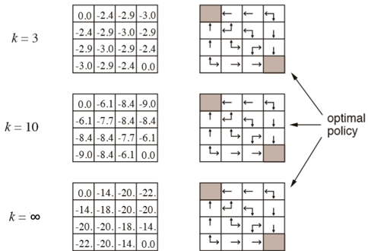
评价随机policy举例

Slide 17



如何提高一个policy
对于一个给定的policy π
评价该policy
以”贪婪”的方式提高该policy
在上例中一次迭代达到最优
通常需要多次迭代
可证：policy迭代法总是收敛于最优policy

Slide 18
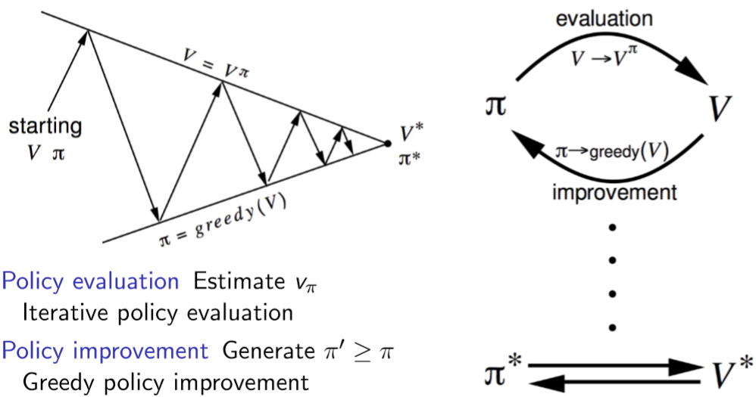
Policy 迭代

Slide 19

Policy迭代法实际举例：租车公司
States：该公司有两处租车点，没点20车
Actions：每晚最多可移动5车
Reward：每租一车转￥10
P：
位置1：平均需求3车，平均还6车
位置2： 平均需求4车，平均还1

Slide 20
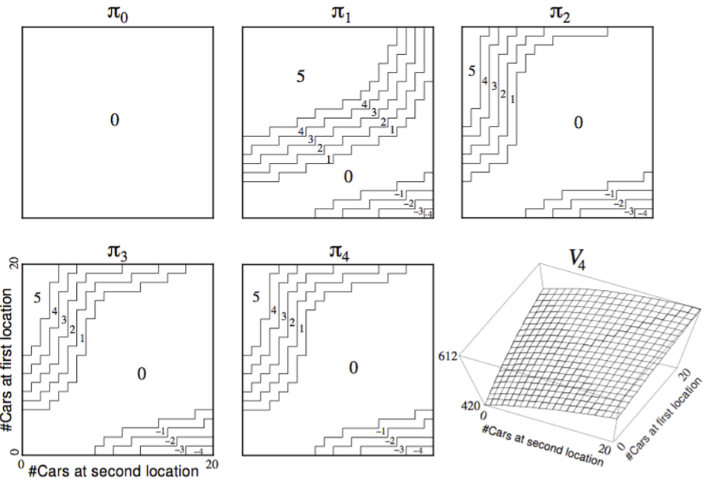
Policy迭代法实际举例：租车公司

Slide 21

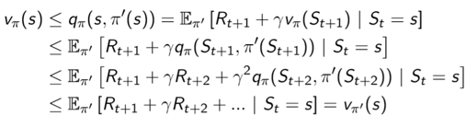
提高policy
贪婪式的提高方法：
证明：新Policy比旧policy好一步
证明：新policy比旧plicy每步都好
用贝尔曼方程展开

Slide 22

提高policy
当提高停止
满足bellman最优方程
此时policy π即为最优policy

Slide 23
Policy迭代方法的改进
Policy评价过程是否一定要收敛？
是否可以引入结束条件
Eg. 两次迭代区别小于某一个数
是否可以简单地指定k迭代后结束policy评价过程
Eg. 之前例子中3次迭代后就已经达到最优policy
是否可以每次迭代后更新policy. Eg. K=1
等同于value迭代

Slide 24
Value迭代法
优化的原理
最优policy可分为两部分
最优的第一个行为
下一个state的最优policy

Slide 25



Value迭代法
如果知道子问题的最优解
可以通过向前一步的bellman 最优方程求得
从终点出发，迭代地计算bellman最优方程

Slide 26
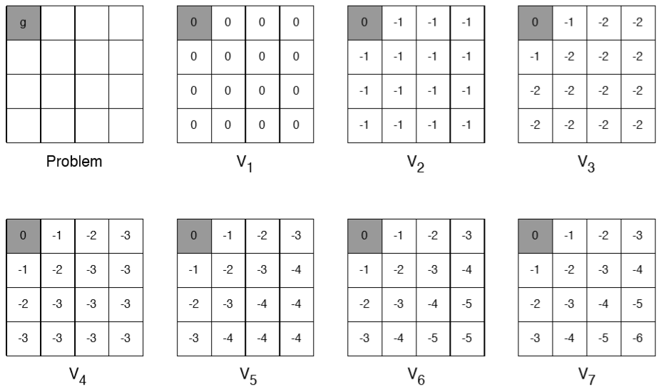
Value迭代法举例

Slide 27
Value迭代法
问题：找到最优policy
解法：迭代调用bellman最优方程
同步更新：
每次迭代，更新所有状态 from

Slide 28
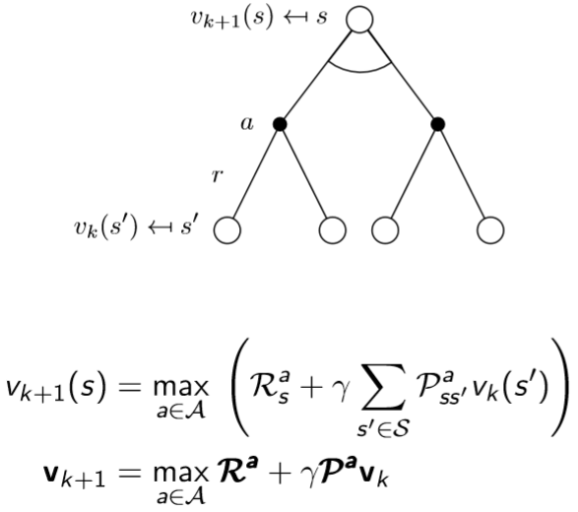
Value迭代法

Slide 29
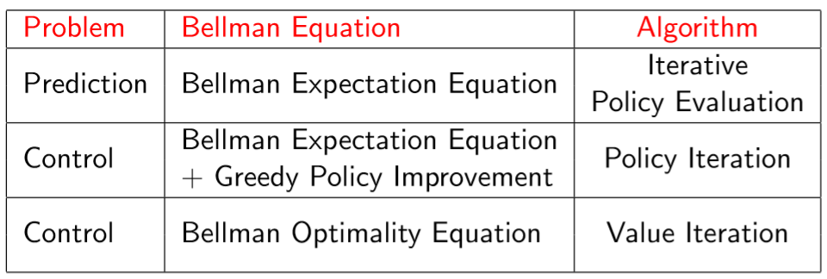
小结
评价一个策略的好坏

Slide 30
没有Model的解法

Slide 31
内容
Q-learning
Policy gradient

Slide 32
Q-learning
没有Model的先验知识，MDP依然存在

Slide 33
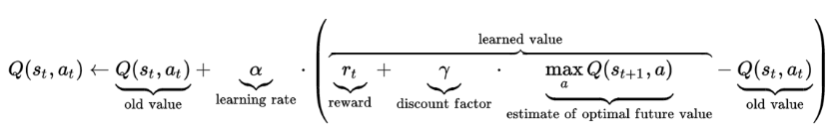
Bellman方程

Slide 34
Q表
 | N | S | W | E
s₁ | 0 | 0 | 0 | 0
s₂ | 0 | 0 | 0 | 0
s₃ | 0 | 0 | 0 | 0
s₄ | 0 | 0 | 0 | 0
s₅ | 0 | 0 | 0 | 0
s₆ | 0 | 0 | 0 | 0
 | N | S | O | E
s₁ | 0 | 0.72 | 0 | 0.9
s₂ | 0 | 0.81 | 0.81 | 1
s₃ | 0 | 0 | 0 | 0
s₄ | 0.81 | 0 | 0 | 0.81
s₅ | 0.9 | 0 | 0.72 | 0.9
s₆ | 1 | 0 | 0.81 | 0

Slide 35
Q-learning过程
对于每一个q表中的元素，初始化
得到当前状态s
While(true) do：
选择action并执行
得到reward，新状态s‘
更新q表

Slide 36
Q-learning例子
l
r
u
d
s1
s2
s1
0 | 0 | 0 | 0
0 | 0 | 0 | 0
0 | 0 | 0 | 0
0 | 0 | 0 | 0
0 | 0 | 0 | 0
0.9 | 0 | 0 | 0
0 | 0 | 0 | 0
0 | 0 | 0 | 0
1 | -1
-1 | -1
s2
s3
s3
s4
s4
Lr=0.9
Discount=1
0.9 = 0 + 0.9 * （ 1 + 0 * 0 - 0 ）

Slide 37
用神经网络解决Q-learning
Loss=sum(target_q - q)
Target_q=
One hot coding state
Hidden layer
l
r
u
d

